Slide 1

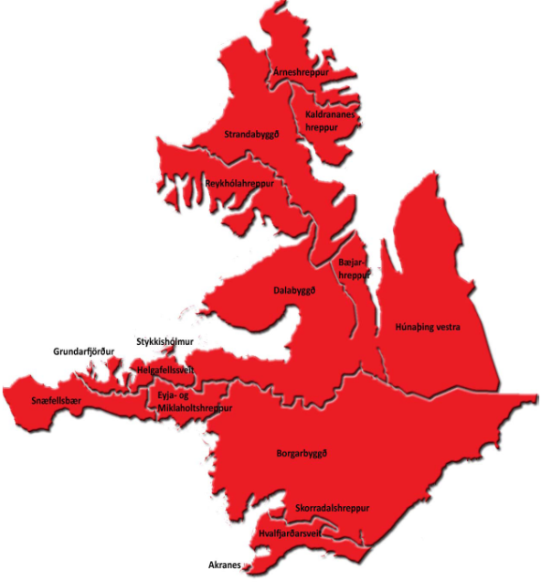

Sjónarhorn heilbrigðisstofnana
varðandi þjónustuviðmið
Jóhanna F. Jóhannesdóttir

Slide 2
Hlutverk
Heilbrigðisstofnun Vesturlands veitir almenna og sérhæfða heilbrigðisþjónustu í
heilbrigðisumdæmi Vesturlands í samræmi við lög og reglur á hverjum tíma.
Þjónustan er veitt íbúum umdæmisins og öðrum sem eftir henni leita.
Kjarnastarfsemin skiptist í þrjá flokka eftir meginviðfangsefnum þ.e.
heilsugæslusvið, sjúkrasvið og hjúkrunarsvið.
Hlutverk heilsugæslusviðs er að veita læknisþjónustu, hjúkrun, heilsuvernd,
forvarnir, slysa- og bráðaþjónustu og annast sjúkraflutninga.
Hlutverk sjúkrasviðs er að starfrækja umdæmissjúkrahús með almennri
sjúkrahúsþjónustu og sérfræðiþjónustu, almenn sjúkrarými og endurhæfingu.
Hlutverk hjúkrunarsviðs er að starfrækja hjúkrunarrými á starfsvæðinu þar sem
slík þjónusta er ekki veitt af öðrum.

Slide 3
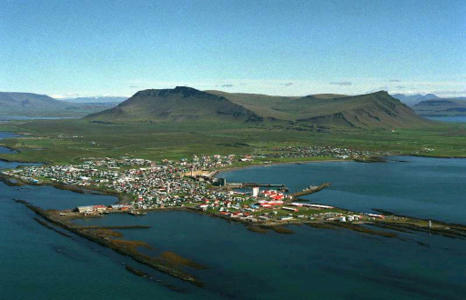
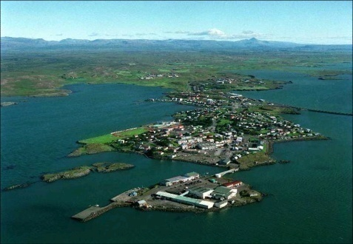
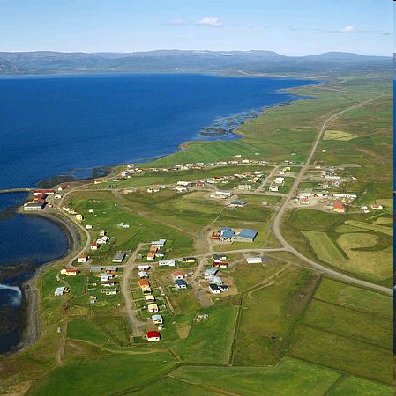
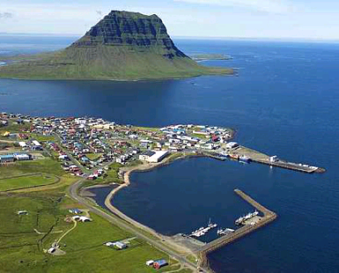
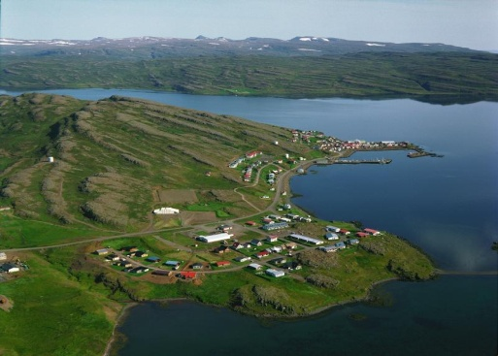
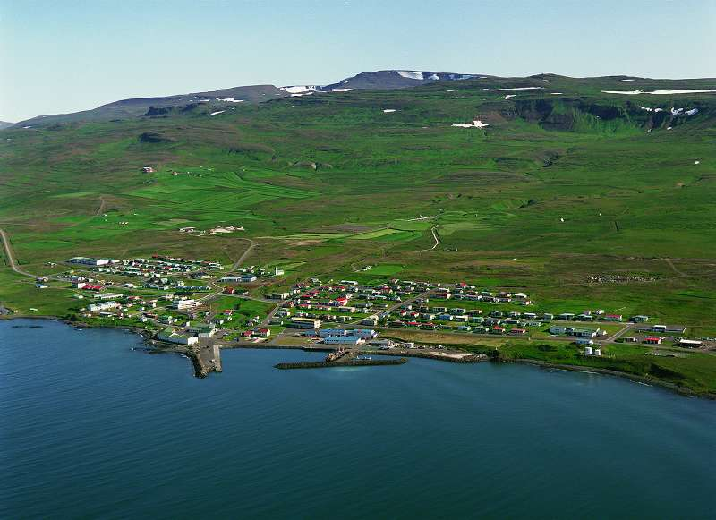
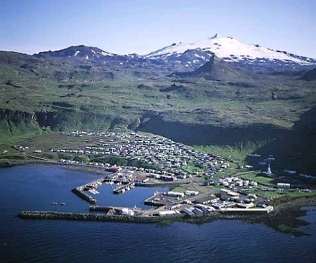
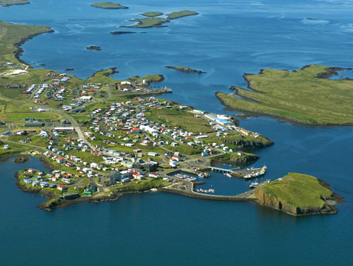
Starfsstöðvar HVE

Slide 5
Hvaða verkefni ætti HVE ekki að vera með?
Heilsugæslusvið
    Lyfsala.
Hjúkrunarsvið
  Hjúkrunardeildir á fámennum svæðum ættu að vera hjúkrunarheimili rekin af sveitarfélögum til að tryggja sem best samþætta nærþjónustu; félagslega heimaþjónustu við aldraða, dagvist, akstursþjónustu o.fl.

Slide 6
Hvað vantar til að HVE geti uppfyllt væntingar um hlutverk stofnunarinnar ?
Helst skortir á að hægt sé að uppfylla væntingar um þjónustu í heilusgæslu:
Ekki næg samfella í læknisþjónustu vegna skorts á fastráðnum heilsugæslulæknum.
Of fá stöðugildi á heilsugæslustöðvum þar sem fólki fjölgar.
Ekki nægt fjármagn/mannafli til að hægt sé að sinna forvarnarstarfi.
Sjúkraflutningsmenn á bakvöktum og fæð útkalla á fámennum svæðum.

Slide 7
Annað
Bæta skilgreiningu heilbrigisstofnana sem hafa öfluga sérfræðiþjónustu eins og er á sjúkrahúsinu á Akranesi.
  Auk almennrar sjúkrahúsþjónustu er veitt fjölbreytt sérfræðiþjónusta með sólarhringsþjónustu á sviði lyflækninga, skurðlækninga, bæklunarlækninga, kvensjúkdóma og fæðingahjálpar fyrir inniliggjandi sjúklinga og á göngudeildum.
Skilgreina hvaða þjónustu eigi að veita sjúklingum í almennum sjúkrarýmum á hjúkrunardeildum.
  Á Hólmavík, Hvammstanga og í Stykkishólmi eru almenn sjúkrarými sem nýtt eru fyrir vægari sjúkdómstilfelli er krefjast innlagnar, fyrir dvöl að lokinni meðferð á Landspítala, Akranesi og öðrum heilbrigðisstofnunum, fyrir endurhæfingu og líknandi meðferð.

Slide 8
Hverjar eru óskir og væntingar til þjónustu sjúkrahúsanna (LSH og SAk)
Góð samvinna eins og verið hefur.
Ráðgjöf.
Stuðningur vegna sérgreina/sérhæfingar sem ekki eru til staðar á svæðinu.
Sérhæfð dag– og göngudeildar­­þjónusta.
Fjarheilbrigðisþjónusta.
Stuðningur við sí- og endurmenntun heilbrigðisstarfsmanna og möguleg starfsmannaskipti.

